Slide 1


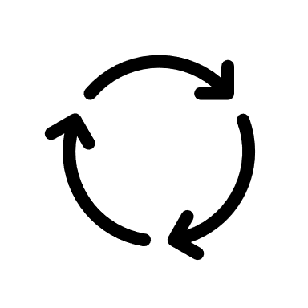

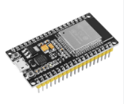

DIAGRAMA ARQUITECTURA
Server
Navegador
HTTPS
Usuario
Autenticación
Usuario
Aplicación
Conexión Arduino
Código HTML del Juego
Gestión Usuario
Gestión Preguntas
Modulo SP32
Base Datos

